Slide 1


CHAPTER 8-6
URL 이동하기
[수업 목표] 테이블 추출, Message Box 버튼 지정, Go To URL 액티비티를 이용하여
조건에 맞는 상품 URL로 이동할 수 있다.
[워크플로우]
프로세스
시작
쿠팡 - 자전거
검색결과에서
가격, URL 테이블 추출 후
노트북의 Scratchpad에 저장
행 데이터
유무
NO
YES
프로세스 종료
NO
가격 <= 200000
YES
해당 항목의
URL로 이동
YES
NO
알림창
YesNo
장바구니 클릭
본 수업 자료를 무단 복제, 가공 및 배포시에 저작권 침해로 법적 책임을 물을 수 있습니다.

Slide 2
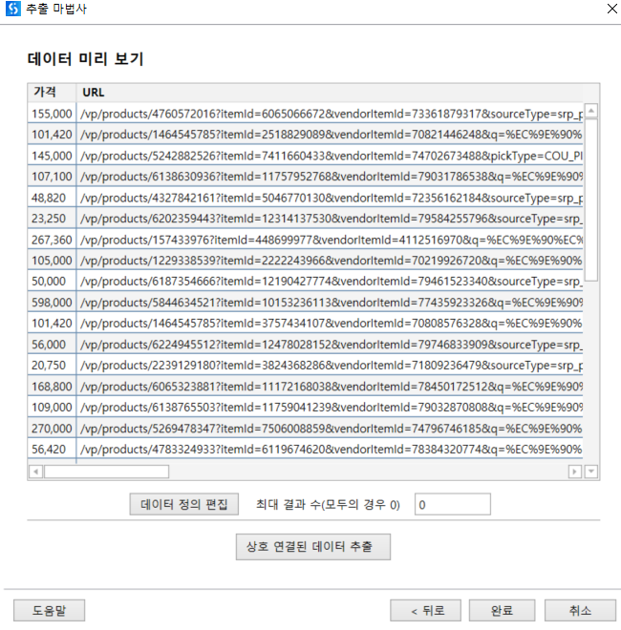
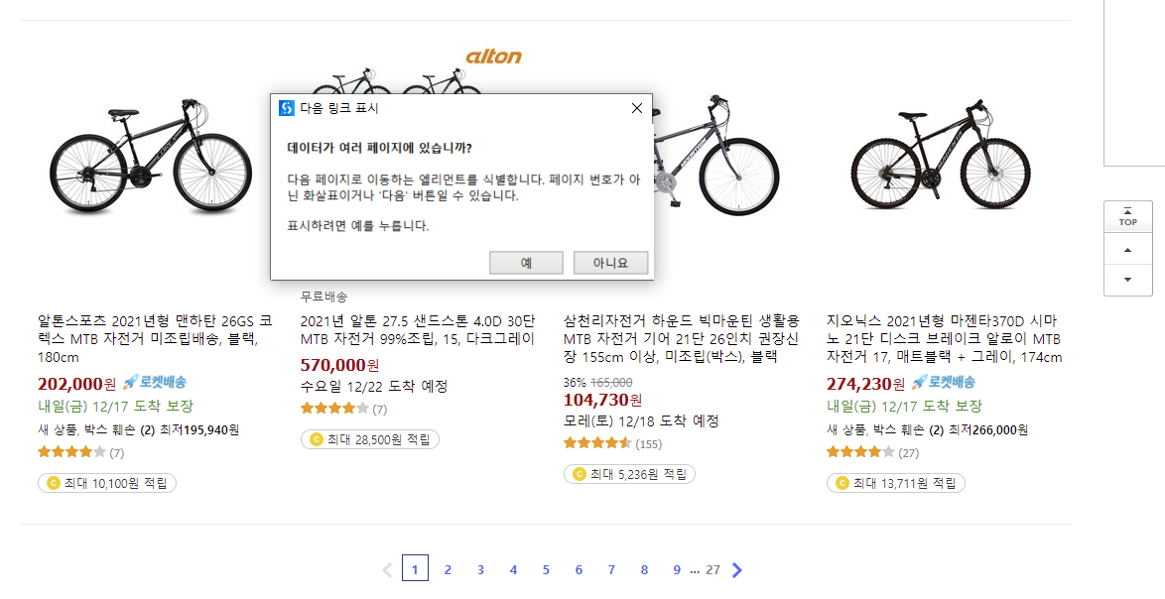
1. 테이블 추출
01 쿠팡(www.coupang.com) – 자전거 검색 결과에서 가격과 URL을 추출한다.
02 다음 페이지도 같이 추출할 것이기 때문에 다음 버튼을 클릭하고
다음 페이지로 이동하는 버튼을 클릭한다.
본 수업 자료를 무단 복제, 가공 및 배포시에 저작권 침해로 법적 책임을 물을 수 있습니다.

Slide 3
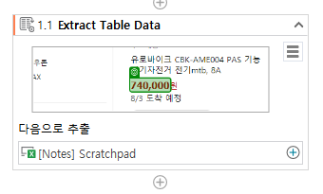
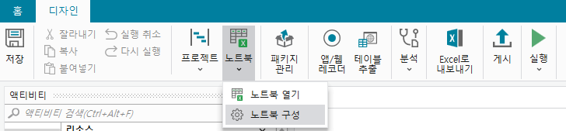
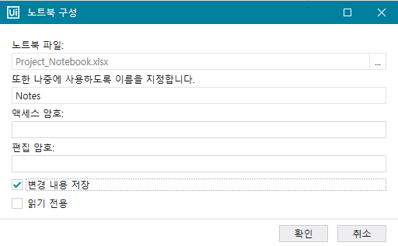
04 추출된 데이터는 [Notes] Scratchpad 시트에 입력되도록 하고,
노트북 구성에서 변경내용저장을 체크한 후 확인을 누른다.
본 수업 자료를 무단 복제, 가공 및 배포시에 저작권 침해로 법적 책임을 물을 수 있습니다.

Slide 4
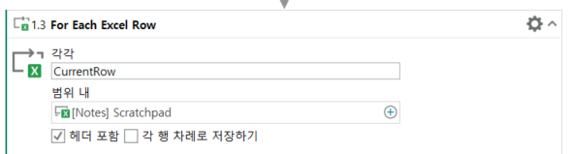
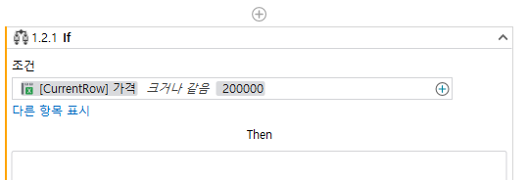
2. 반복문, 조건문, 상세페이지 이동
액티비티
Go To URL : 현재 브라우저, 새 탭 또는 현재 탭에서 지정된 URL 열 수 있습니다.
01 For Each Excel Row 액티비티를 추가하고,
Scratchpad로 지정한 후 헤더포함에 체크한다.
02 If 액티비티를 추가하고, 조건 빌더에 들어가서
[Current]가격은 크거나 같다, 200000를 입력한다.
본 수업 자료를 무단 복제, 가공 및 배포시에 저작권 침해로 법적 책임을 물을 수 있습니다.

Slide 5
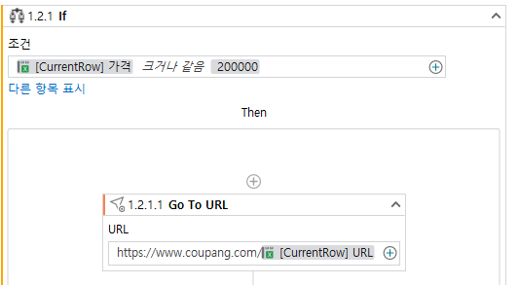
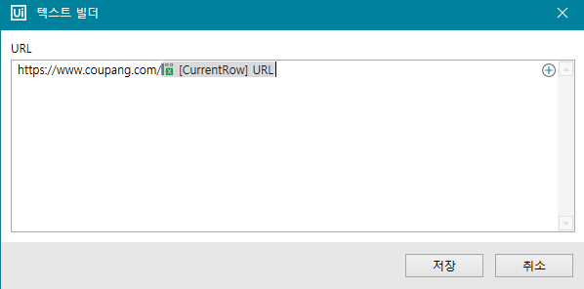

03 Go To URL 액티비티를 추가하고
추출된 URL이 /vp로 시작하기때문에 쿠팡 URL 뒤에 텍스트를 입력한다
본 수업 자료를 무단 복제, 가공 및 배포시에 저작권 침해로 법적 책임을 물을 수 있습니다.

Slide 6
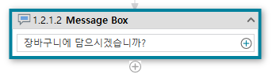
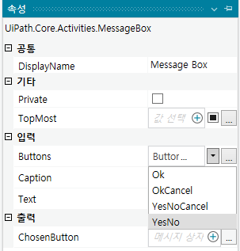
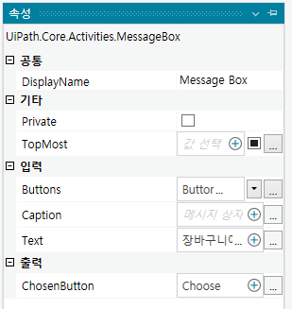
3. 장바구니 담기
01 Message Box 액티비티를 추가하고, “장바구니에 담으시겠습니까?” 라고 입력한다.
속성의 입력버튼은 YesNo로 설정하고,
메시지박스에서 눌린 버튼을 나타내는 문자열인 출력에 ChosenButton에는
나중에 사용하도록 저장을 선택하고 “Choose”를 입력한다.
본 수업 자료를 무단 복제, 가공 및 배포시에 저작권 침해로 법적 책임을 물을 수 있습니다.

Slide 7
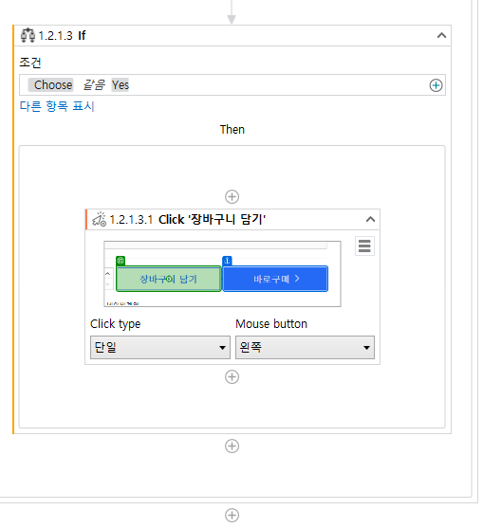
02 If 액티비티를 추가하고, 조건에는 저장한 값인 Choose 같음 Yes
(메시지 박스에 “예“ 버튼을 클릭했을 때) 로 지정하고,
Click 액티비티를 추가하고 장바구니에 담기 버튼으로 타겟을 지정한다.
앵커는 바로 옆에 있는 바로구매로 지정한다.
본 수업 자료를 무단 복제, 가공 및 배포시에 저작권 침해로 법적 책임을 물을 수 있습니다.

Slide 8
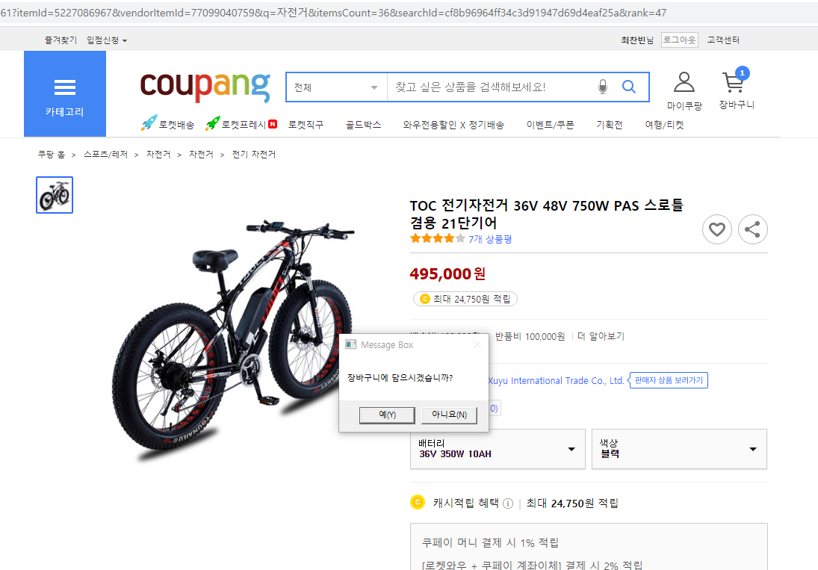
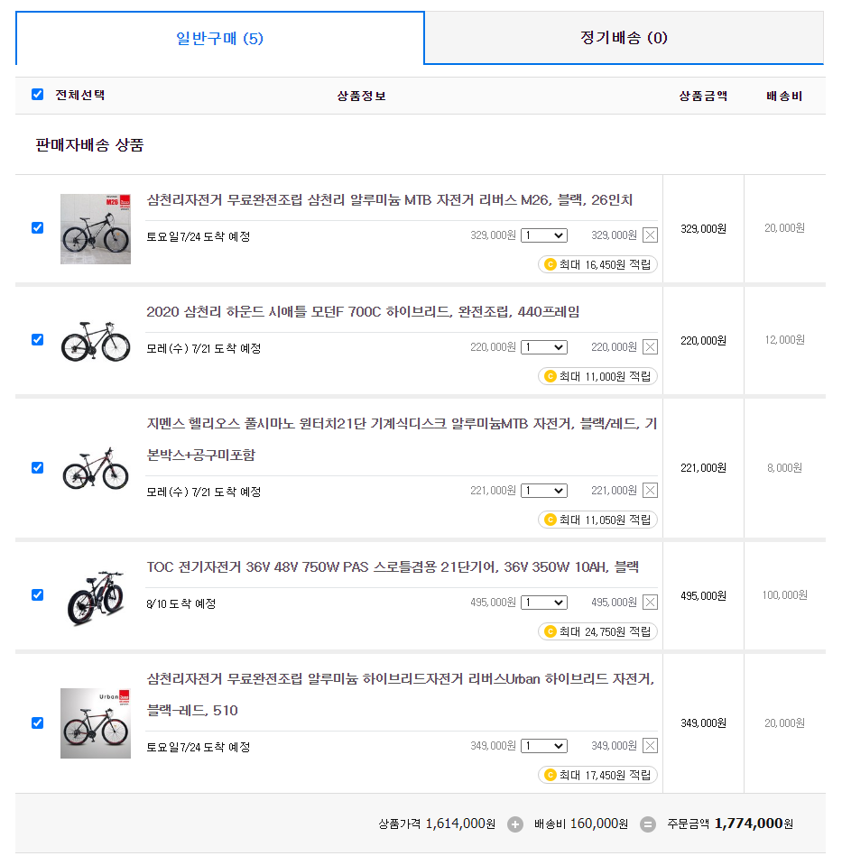
4. 결과
실행결과, “예“버튼을 누르면 장바구니에 숫자가 하나씩 올라가는 것을 확인 할 수 있다.
장바구니를 클릭하면 우리가 선택한 제품들만 잘 담긴 것을 확인할 수 있다.
본 수업 자료를 무단 복제, 가공 및 배포시에 저작권 침해로 법적 책임을 물을 수 있습니다.

